Slide 1

2020

Slide 2
Sujet de qualification classes de CE2
(15 questions)

Slide 3
Bonne chance à tous !
La lecture des énoncés est préconisée.
A vos stylos,
Prêts,
Partez !

Slide 4
1. Ecris le résultat
20s
?
80
160

Slide 5
2. Combien de cases blanches ?
20s
10
10

Slide 6
3. Combien de cases blanches ?
20s
10
10

Slide 7
4. Additionne les nombres et écris le résultat.
20s
8
7
3
2

Slide 8
5. Ecris le résultat
20s
?
120
=

Slide 9
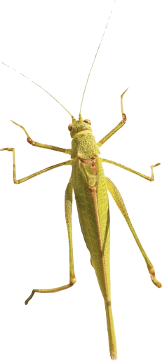
6. Combien de pattes en tout?
25s
Une sauterelle a 2 × 3 pattes.
Il y a 2 sauterelles.

Slide 10
7. Combien de doigts en tout ?
25s
Un homme a 2 × 5 doigts.
Il y a 3 hommes.

Slide 11
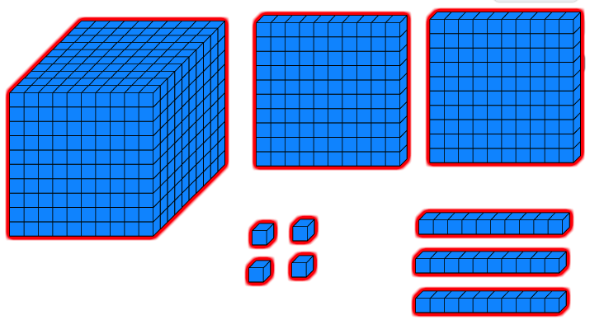
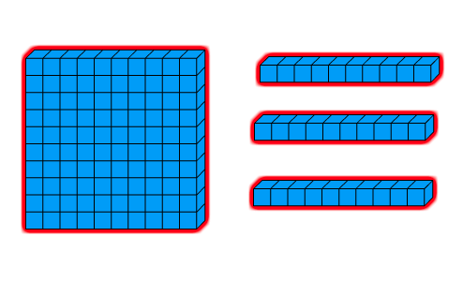

8. Combien de cubes bleus en tout ?
15s
10
1 000

Slide 12
9. Choisis le nombre à placer.
25s
820
860
850
870
830
840

Slide 13
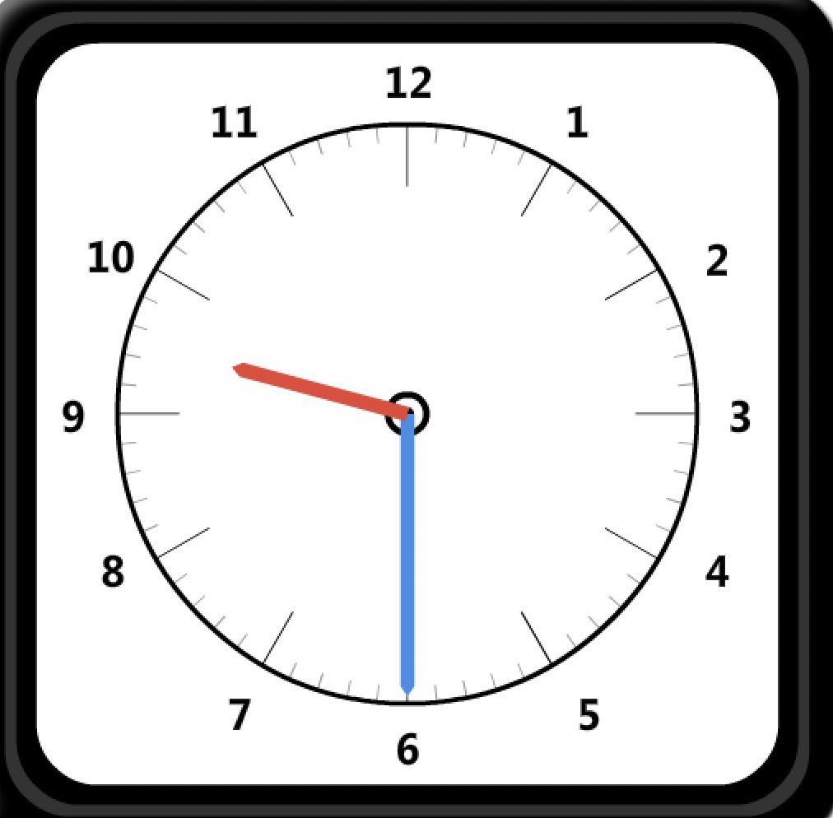
10. Donne l’heure
20s

Slide 14
11. Ecris le résultat
20s
70 × 2
?
=

Slide 15
12. Complète pour avoir le résultat
20s
10
100
?
×
=

Slide 16
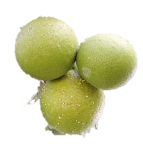
13. Combien de « uru » ?
20s

Slide 17
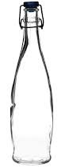
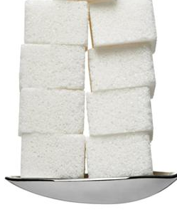
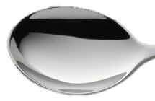
14.
Pour 100 cL, de citronnade, 8 morceaux de sucre.
Et pour 25 cL, combien de morceaux de sucre ?
30s
?
100 cL
25 cL

Slide 18
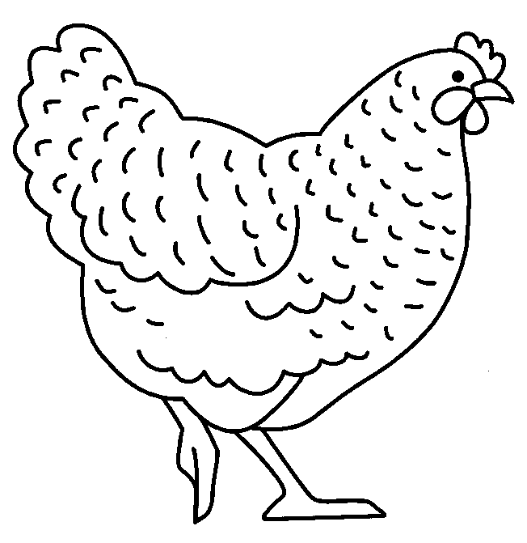

15.
Une poule pond 2 œufs par jour.
Avec 25 poules, combien d’œufs par jour?
30 s

Slide 19
Merci

